Slide 1

EFOP-3.4.3-16-2016-00009
A felsőfokú oktatás minőségének és hozzáférhetőségének együttes javítása a Pannon Egyetemen
Error handling
https://docs.microsoft.com/en-us/aspnet/core/fundamentals/error-handling?view=aspnetcore-3.1
https://docs.microsoft.com/en-us/aspnet/core/web-api/handle-errors?view=aspnetcore-3.1
https://wakeupandcode.com/handling-errors-in-asp-net-core-3-1/

Slide 2

Developer Exception Page
EFOP-3.4.3-16-2016-00009
A felsőfokú oktatás minőségének és hozzáférhetőségének együttes javítása a Pannon Egyetemen
In ASP .NET Core MVC web apps, unhandled exceptions are typically handled in different ways, depending on whatever environment the app is running in.
The default template uses the DeveloperExceptionPage middleware in a development environment but redirects to a shared Error view in non-development scenarios.
The Developer Exception Page displays detailed information about request exceptions.
The page is made available by the Microsoft.AspNetCore.Diagnostics package, which is in the Microsoft.AspNetCore.App metapackage.

Slide 3
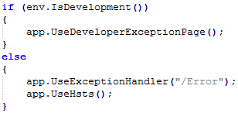
Developer Exception Page
EFOP-3.4.3-16-2016-00009
A felsőfokú oktatás minőségének és hozzáférhetőségének együttes javítása a Pannon Egyetemen
Add code to the Startup.Configure method to enable the page when the app is running in the Development environment:
Place the call to UseDeveloperExceptionPage before any middleware that you want to catch exceptions.
Enable the Developer Exception Page only when the app is running in the Development environment. You don't want to share detailed exception information publicly when the app runs in production.

Slide 4
Developer Exception Page
EFOP-3.4.3-16-2016-00009
A felsőfokú oktatás minőségének és hozzáférhetőségének együttes javítása a Pannon Egyetemen
The page includes the following information about the exception and the request:
Stack trace
Query string parameters (if any)
Cookies (if any)
Headers

Slide 5
Exception handler page
EFOP-3.4.3-16-2016-00009
A felsőfokú oktatás minőségének és hozzáférhetőségének együttes javítása a Pannon Egyetemen
To configure a custom error handling page for the Production environment, use the Exception Handling Middleware. The middleware:
Catches and logs exceptions.
Re-executes the request in an alternate pipeline for the page or controller indicated. The request isn't re-executed if the response has started.
In non-development environments, Exception Handling Middleware can be used to produce an error payload:

Slide 6
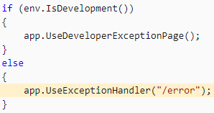
Exception handler page
EFOP-3.4.3-16-2016-00009
A felsőfokú oktatás minőségének és hozzáférhetőségének együttes javítása a Pannon Egyetemen
In Startup.Configure, invoke UseExceptionHandler to use the middleware:

Slide 7
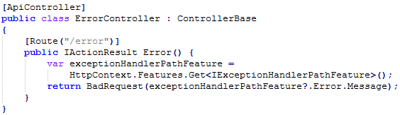
Exception handler page
EFOP-3.4.3-16-2016-00009
A felsőfokú oktatás minőségének és hozzáférhetőségének együttes javítása a Pannon Egyetemen
Configure a controller action to respond to the /error route.
Use IExceptionHandlerPathFeature to access the exception and the original request path in an error handler controller or page
Do not serve sensitive error information to clients. Serving errors is a security risk!

Slide 8

Database error page
EFOP-3.4.3-16-2016-00009
A felsőfokú oktatás minőségének és hozzáférhetőségének együttes javítása a Pannon Egyetemen
Database Error Page Middleware captures database-related exceptions that can be resolved by using Entity Framework migrations.
When these exceptions occur, an HTML response with details of possible actions to resolve the issue is generated.
This page should be enabled only in the Development environment.
Enable the page by adding code to Startup.Configure:

Slide 9
EFOP-3.4.3-16-2016-00009
A felsőfokú oktatás minőségének és hozzáférhetőségének együttes javítása a Pannon Egyetemen
Köszönöm a figyelmet!

